Slide 1
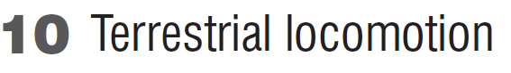
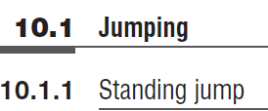
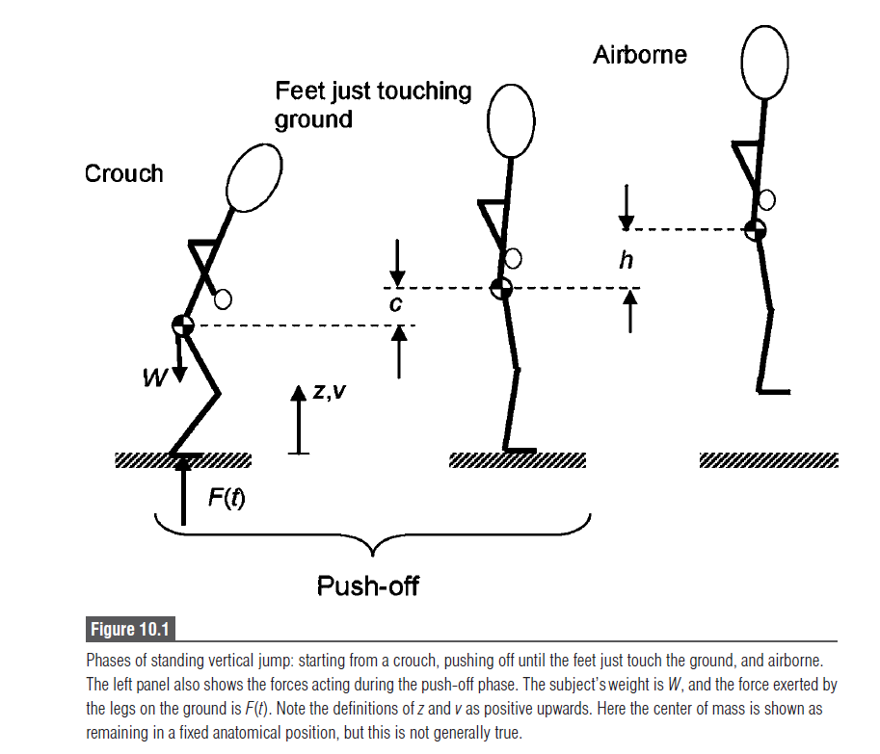
Crouch 下蹲期
Push-off 起跳期

Slide 2
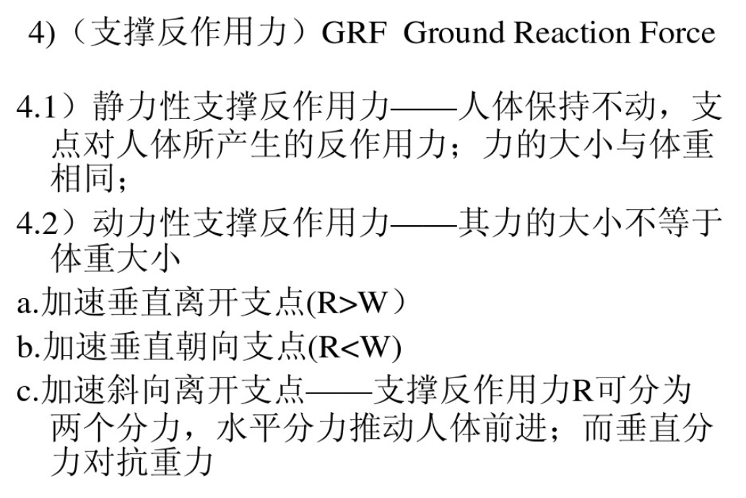

Slide 3
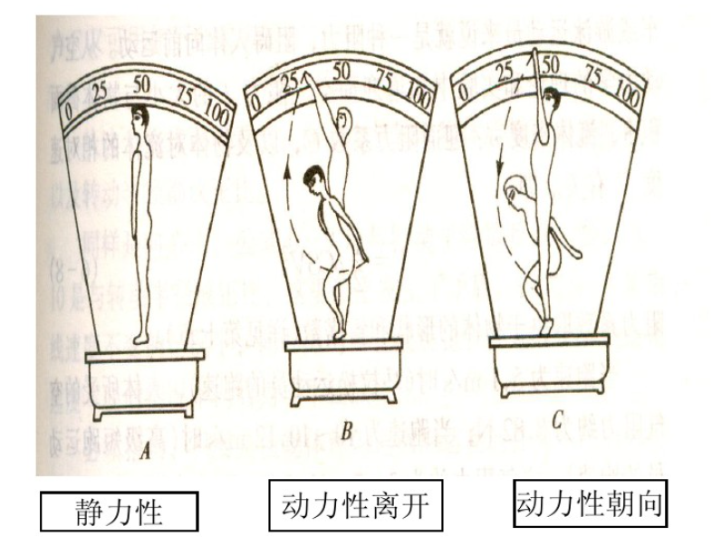

Slide 4
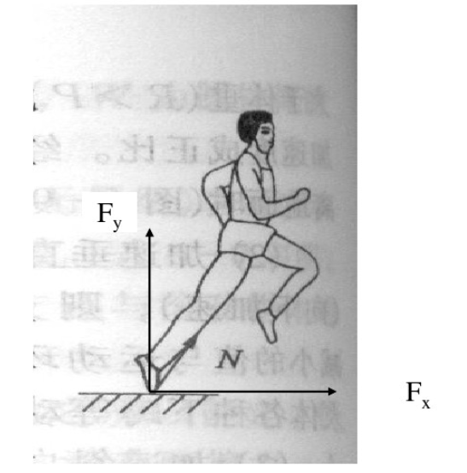

Slide 5
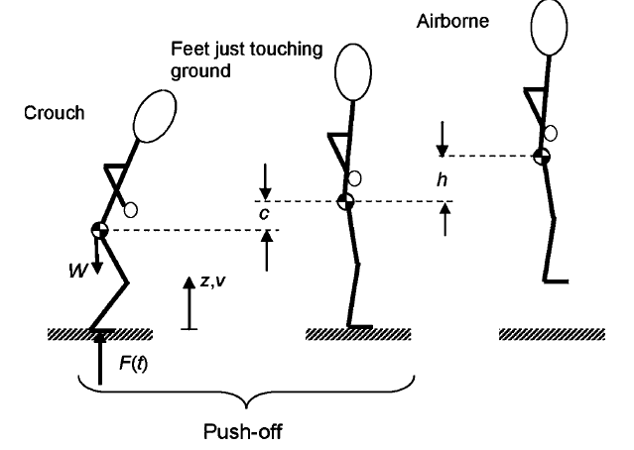
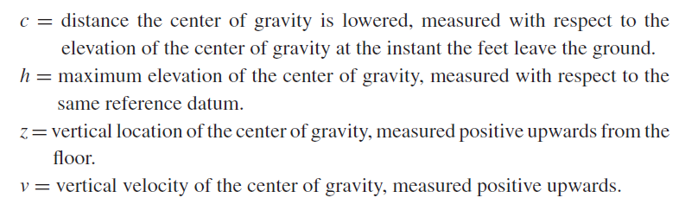

Slide 6
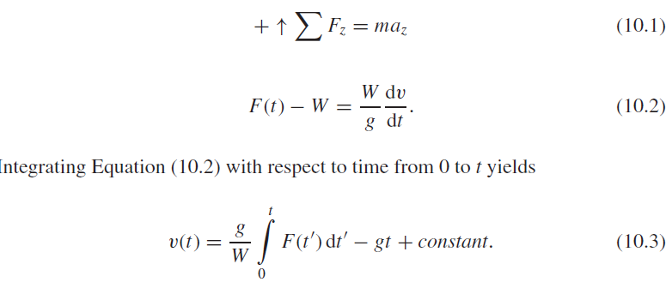
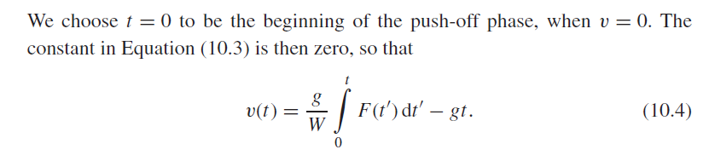

Slide 7
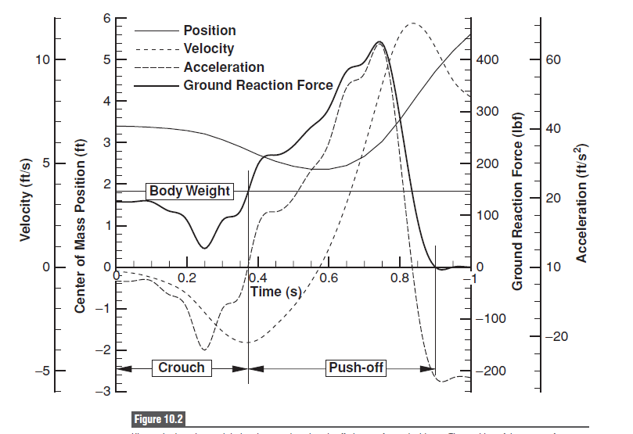
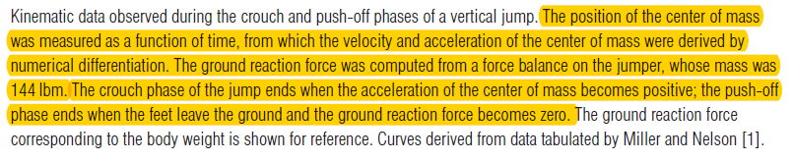

Slide 8
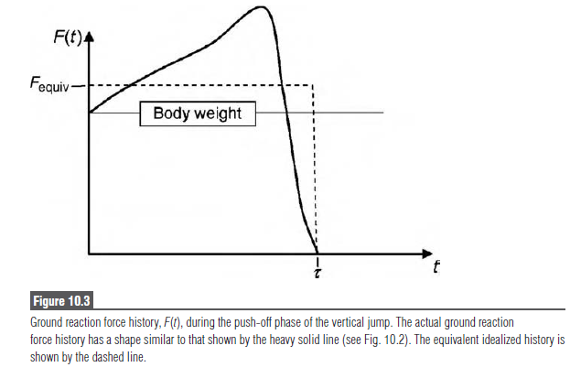
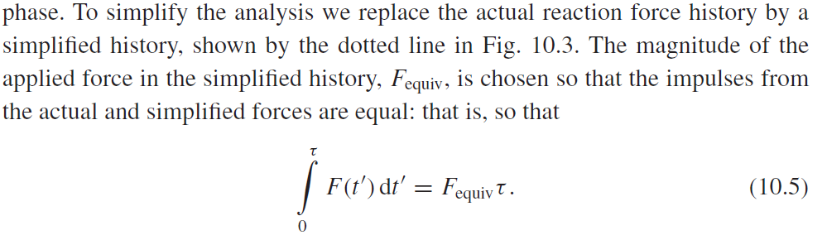

Slide 9
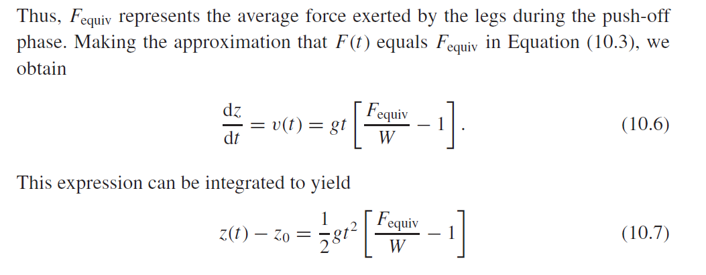
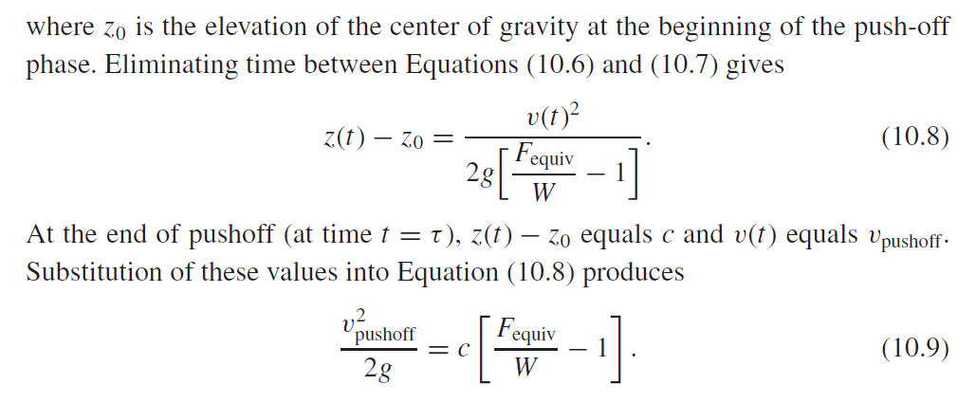

Slide 10
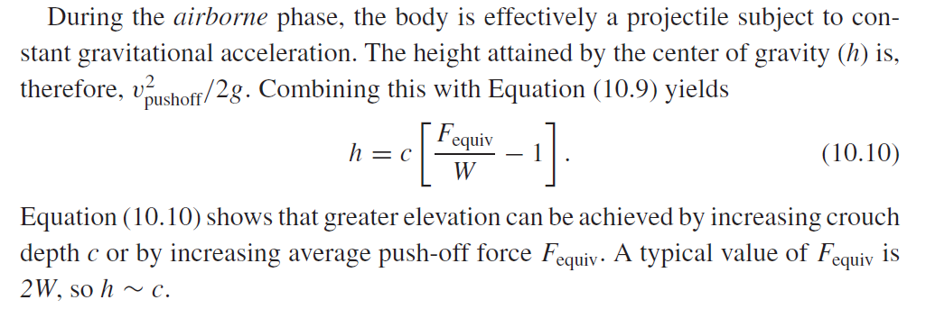
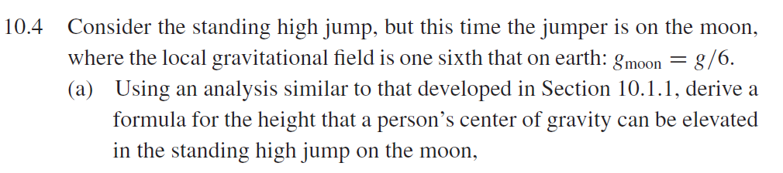

Slide 11
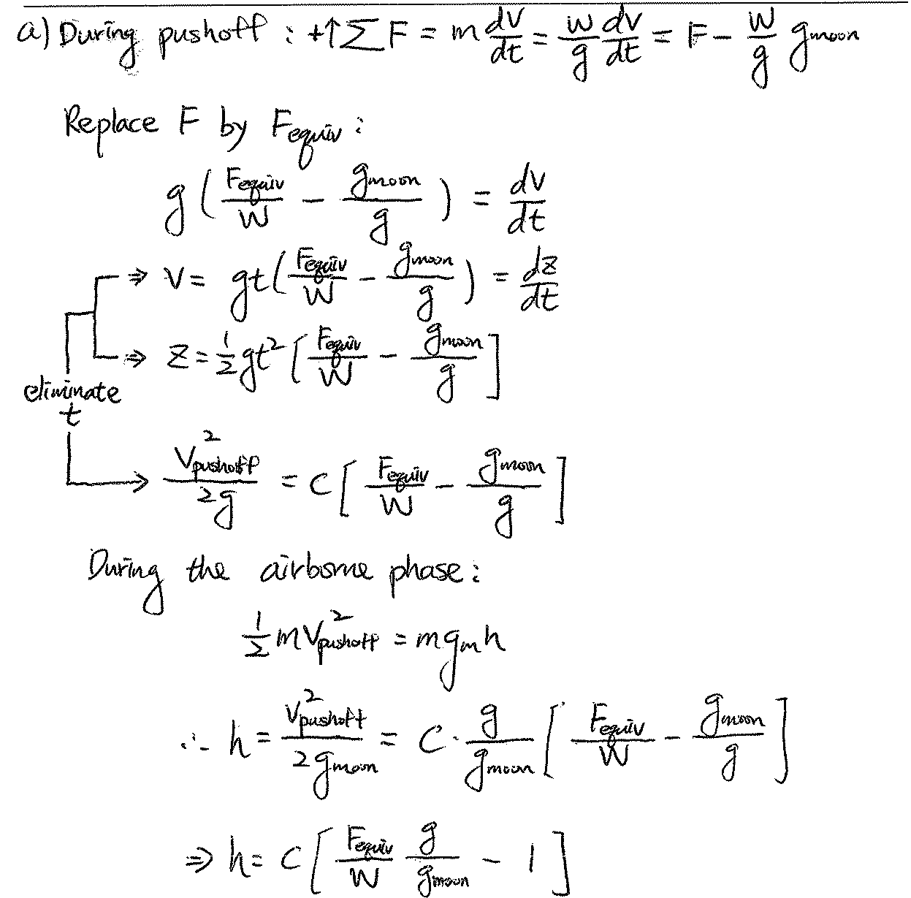

Slide 12
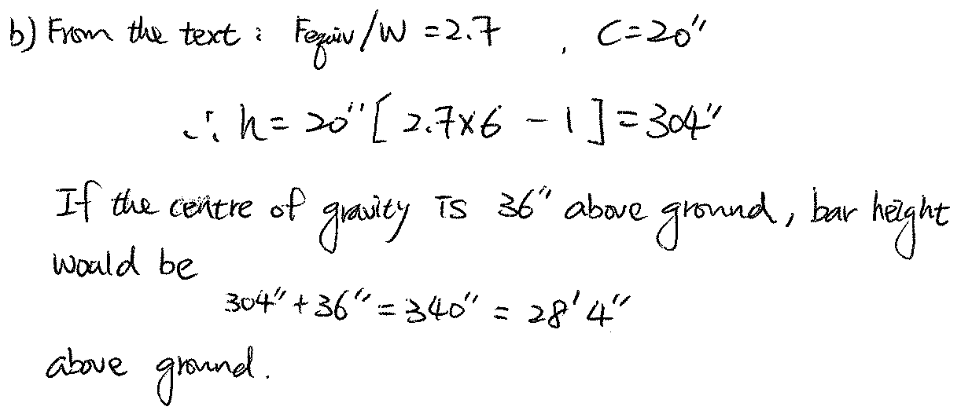
8.636米

Slide 13
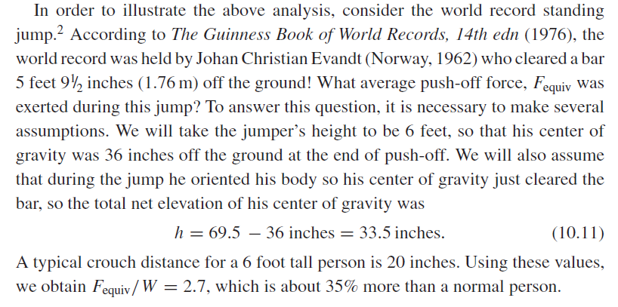

Slide 14
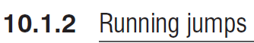
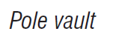
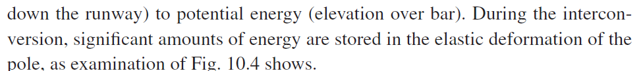
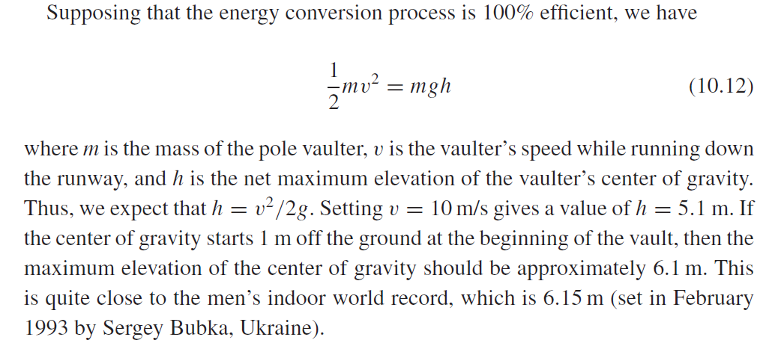

Slide 15


Slide 16
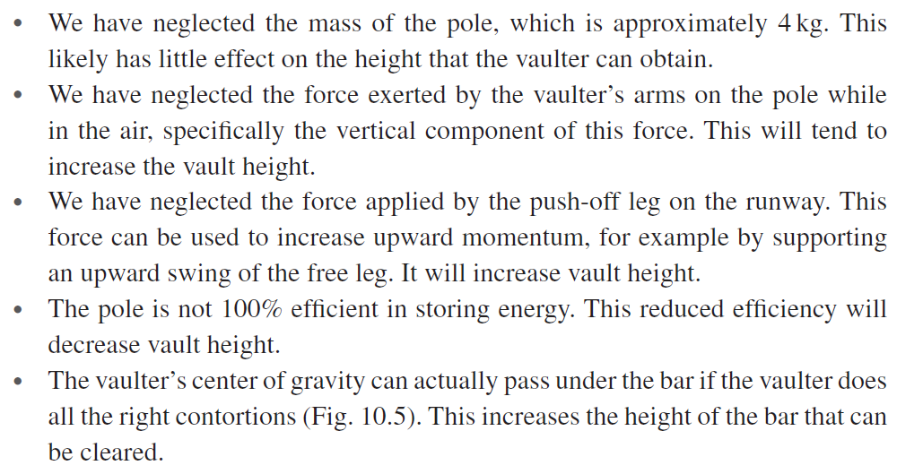
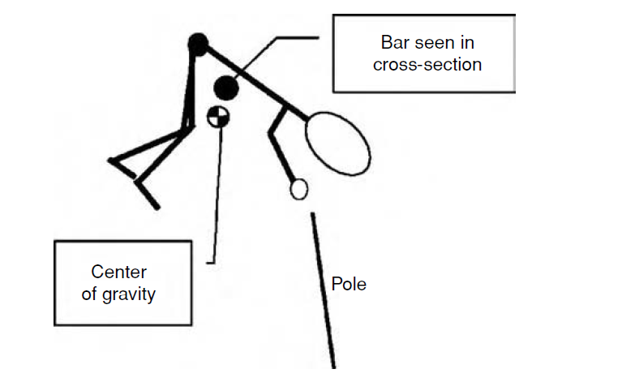

Slide 17
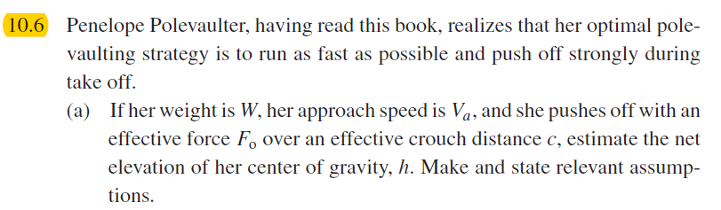
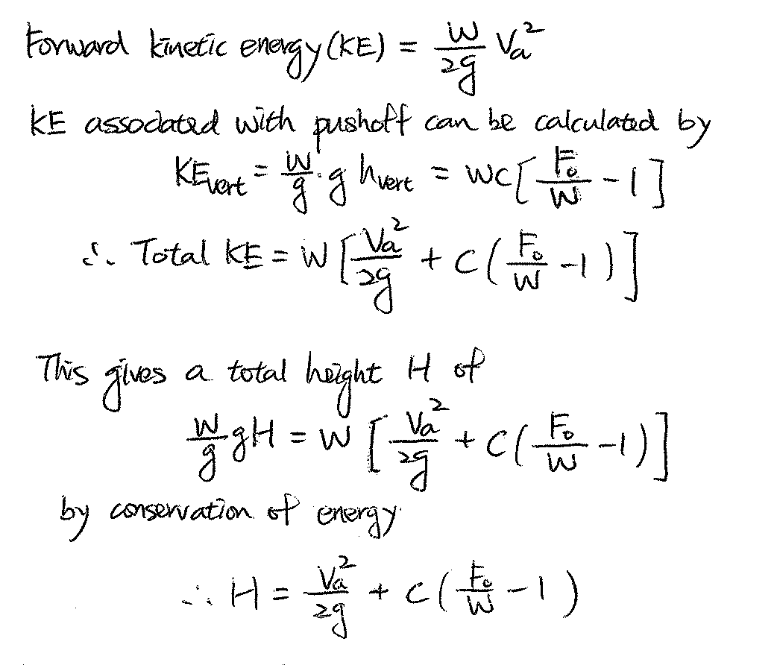

Slide 18
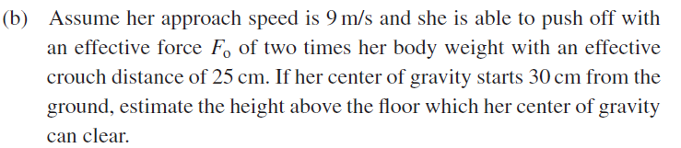
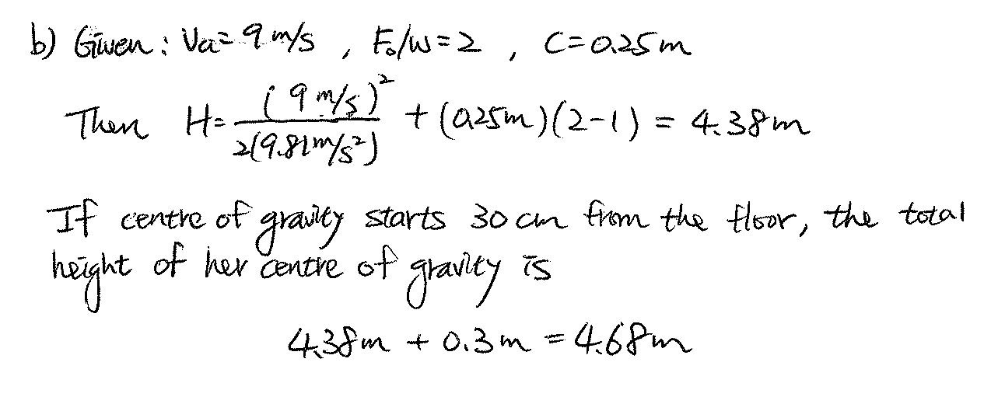

Slide 19
男子撑杆跳世界纪录保持者：
2014年2月16日，在乌克兰顿涅茨克举行的国际室内田径大奖赛中，李纳德·拉维莱涅越过6.16米的高度，打破了谢尔盖·布勃卡保持了20年51周的世界纪
女子撑杆跳世界纪录保持者 ：
2009年8月28日，在国际田联黄金联赛苏黎世站的比赛中，伊辛巴耶娃以5.06米的成绩打破由自己在北京奥运会上创造5.05米的女子撑杆跳原世界纪录，这是她职业生涯中第27次打破世界纪录，也是她第15次打破室外赛世界纪录

Slide 20
抛体运动的力学原理
（一） 抛出点与落地点在一条水平线上时
V_{x}=Vcos α
V_{Y}=Vsin α
水平方向：匀速直线运动
垂直方向：上抛运动
参数方程：
x=Vcos α t
y=Vsin α t –0.5gt² 消除时间参数 t
得：y=tg α x –[g/(2 V²cos² α)]x²
Y
V
α
R
x

Slide 21
最大高度：H=V²sin² α/(2g)
最 大远度：当y=0时
x=V²sin2 α/g
所以，当α=45度时，远度最远，R=V²/g

Slide 22
（二）抛点与落地点不在同一水平面上：
抛出点高于落地点时
x=Vcos α t
y=h + Vsin α t –0.5gt²
远度S
S=[V²sinα cos α +Vcos α(V²sin² α + 2gh)^{1/2}]/g
y
V
P(x,y)
h
x

Slide 23
抛体运动的影响因素
（一）影响抛体远度的因素（铅球)
1）V ——第一要素
2）α ——第二要素（最佳出手角42度左右）
3）H ——第三要素（大体上每提高1cm，远度能提高1cm）
（二）影响抛体高度的因素
主要有两个：初速度、角度。理想角度为90度

Slide 24
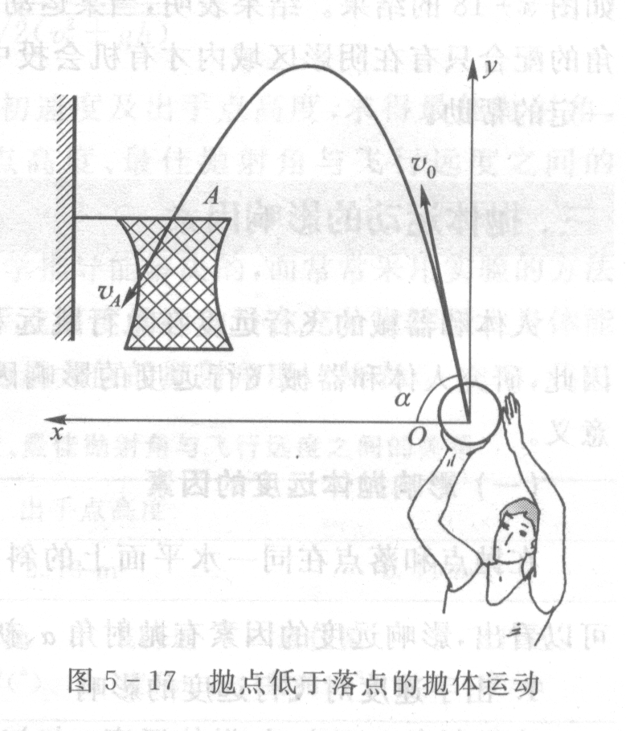
（二）抛点与落地点不在同一水平面上：
抛出点低于落地点时
x=Vcos α t
y=Vsin α t –0.5gt²
^{*投篮时，落点A的速度方向即θ}
^{角的大小直接影响投篮的命中率。}

Slide 25
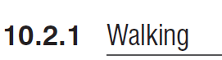
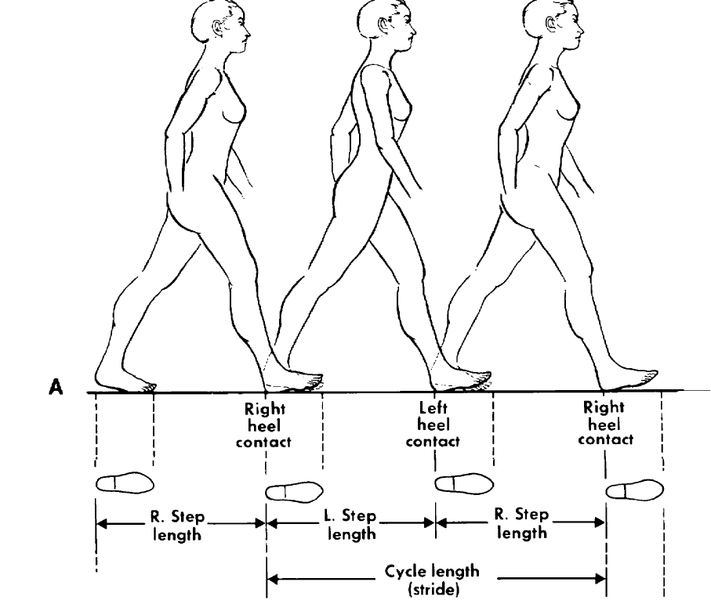
一跨（的宽度）;

Slide 26
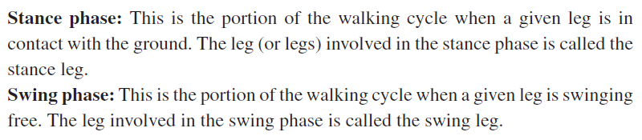
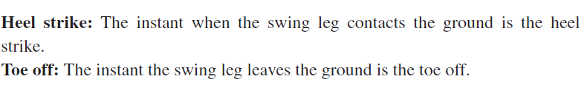
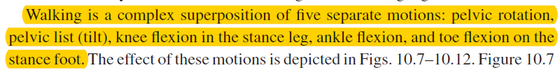
站立期

Slide 27
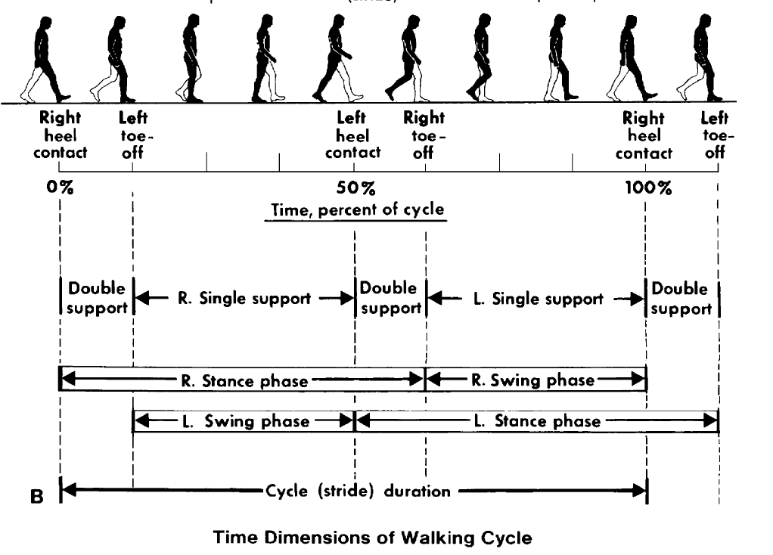

Slide 29
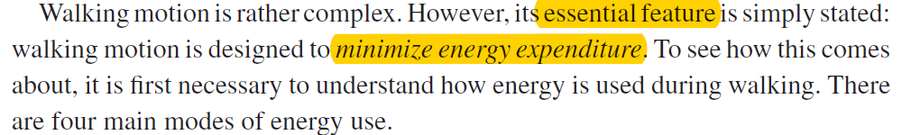
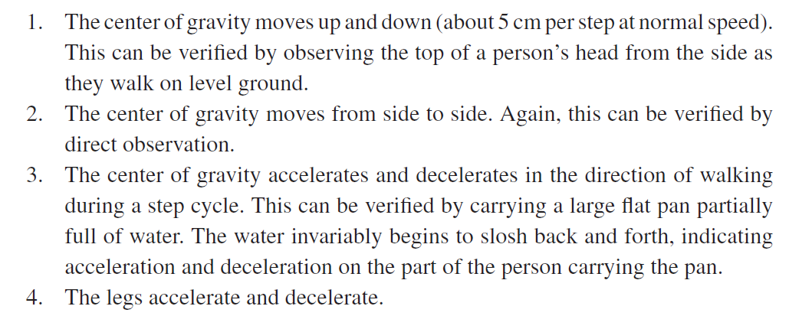

Slide 30
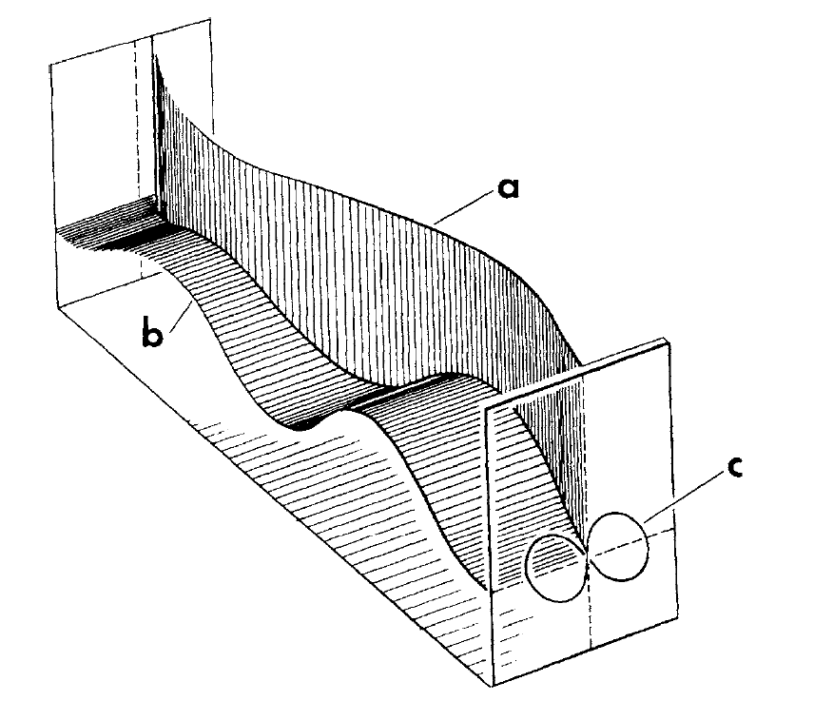
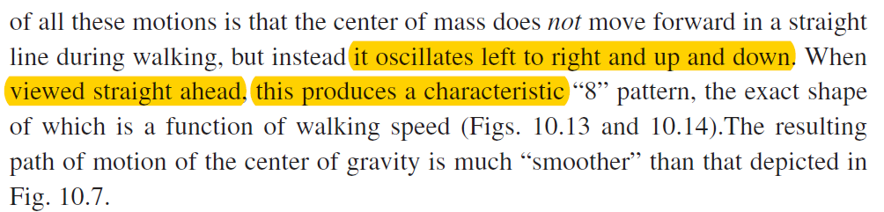

Slide 32
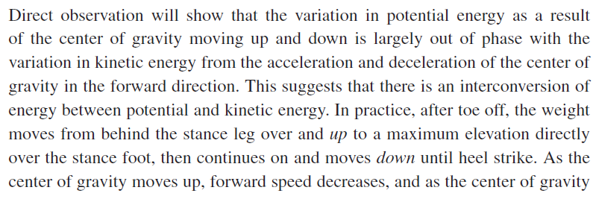
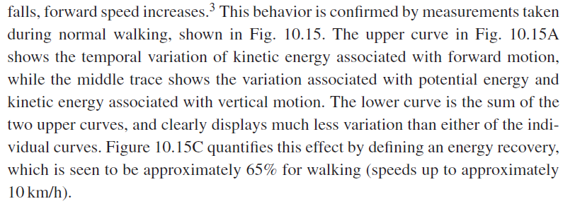

Slide 33
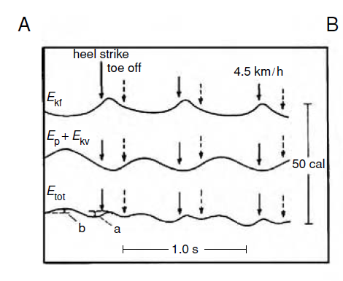
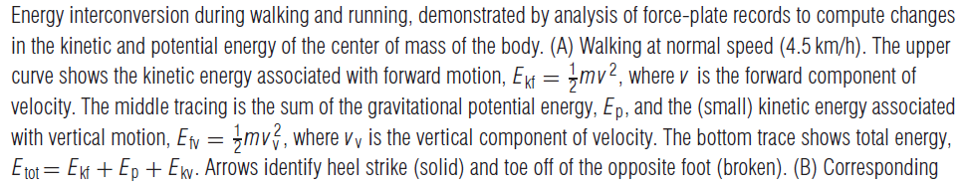

Slide 34
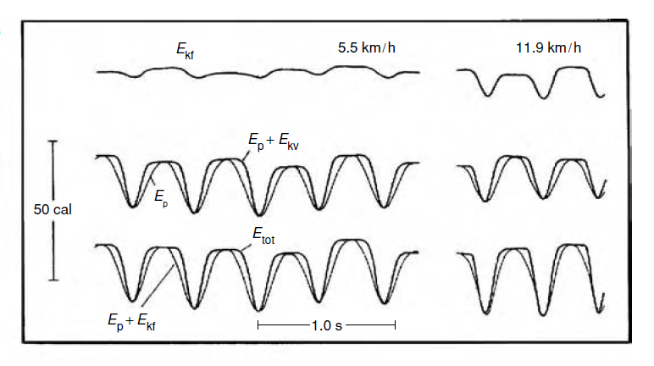

Slide 35
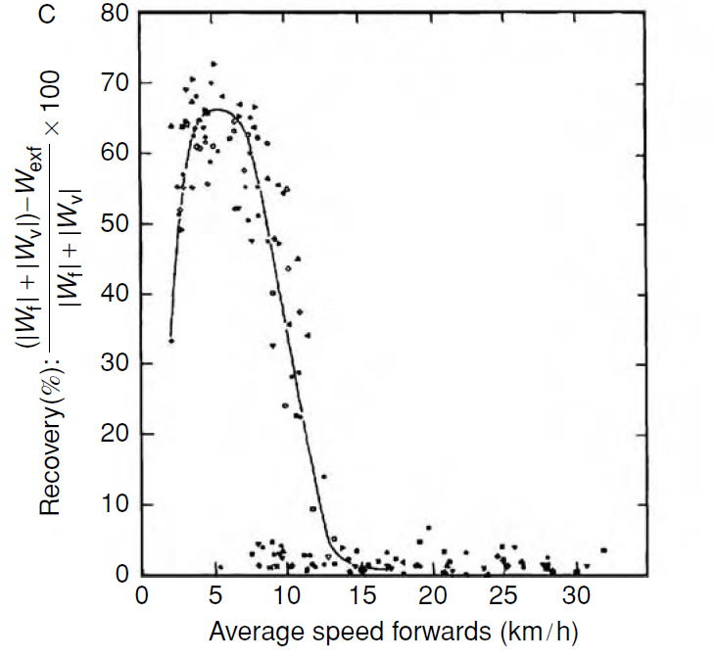
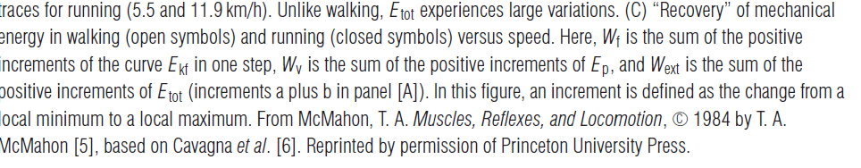

Slide 36
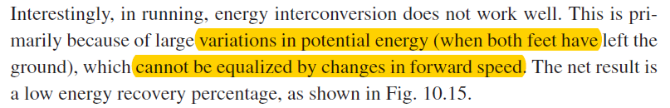

Slide 37



Slide 38


Slide 39


Slide 41



Slide 42
运动学参数（ Kinematics）
一、运动学参数特征
（一）运动学参数
1.时间参数
（1）时刻：人体位置的时间量度，时间坐标轴的一个点
（2）时间：运动结束时刻与运动开始时刻之间的间隔
（3）频率：单位时间内重复进行的动作次数
2. 空间参数
1）路程：人体从一个位置运动到另一个位置时的实际运动路线长度
2）位移：人体运动的起始点到终点的直线距离（矢量）
例如：400米，路程为400米；位移为0

Slide 43
（3）角位移（转动角）：描述人体转动的空间物理量，人体整体或环节绕某轴转动时转过的角度。
单位：度；弧度(rad) 1 弧度 =180/π =57.3°
3 时空特征
1）速度V= Δ S/ Δt；位移除时间
2）速率：路程与时间之比
3)角速度ω ：人体在单位时间内转过的角度 单位: 度/秒； rad/s

Slide 44
(4)加速度：单位时间内人体运动速度的变化量，是描述人体运动速度变化快慢的物理量。（有加速+、减速- ）
(5)角加速度β：人体转动时角速度变化快慢
角加速度β = Δ ω/ Δt （平均与瞬时）
*线速与角速的关系V= ωR
*线加速与角加速关系
切向: a_{t} = βt
法向：a_{n} = ω² r = v² /r

Slide 45
跑步
ω
V =ωR

Slide 46
二 、运动学参数的采集
1.摄影（像）方法
(1)摄像机的选择： 有Sony, JVC等
*拍摄频率 25、50、100帧/秒（或50、100、200场/秒） 其中，1帧=2场
普通 25帧/秒，高于25为高速
*电子快门：1/50s; 1/100s; 1/200s；1/1000s等，动作越快，电子快门就要越高
电子快门的作用：可以消除重影（尾影）

Slide 47
动力学(kinetics)参数
一、动力学参数
（一）力
* 力的三要素：大小、方向、作用点

Slide 48
人体内力与外力
内力：人体内部各部分相互作用的力
例如：肌肉力，关节约束反作用力
外力：来自外界作用于人体的力
内力和外力是相对的（可以相互转化）
2. 人体受力特点
集中力（集中在一点上） 正心力（穿过质心）
分布力（分布在一个面上） 偏心力(离质心有一段距离)

Slide 49


Slide 50


Slide 51



向背弯曲
脚底弯曲

Slide 52






X21
X43
X43
X43

Slide 53
Vector

Slide 54




笛卡尔
模

Slide 55




Slide 56


Slide 57



Slide 58


Slide 59
Dot and cross product

Slide 60




Slide 61



Slide 62




Slide 63



Slide 64




Slide 65


支点对于小腿的反作用力

Slide 66



中心差分法

Slide 67


Slide 68


Slide 69



Slide 70


Slide 71


Slide 72



Slide 73



Slide 74



Slide 75


Slide 76


Slide 77


